Slide 1
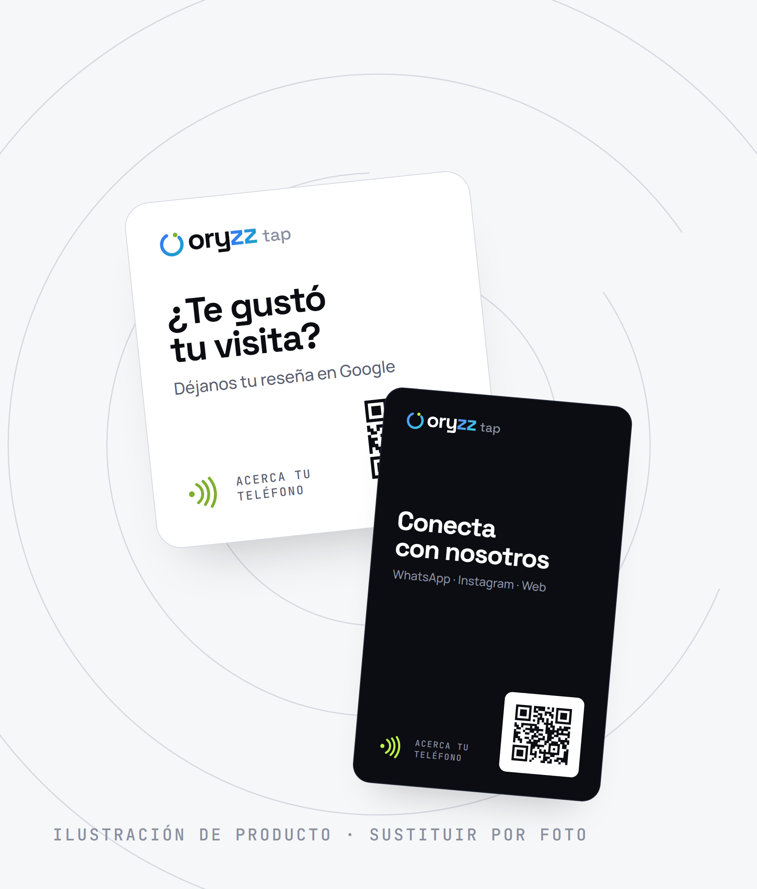
Tu negocio.
A un toque.
ORYZZ TAP · PLACAS NFC + QR
Placas y stands NFC + QR para sumar reseñas en Google con un solo toque.
SHOP.ORYZZ.COM · ENVÍOS EN COLOMBIA
Notes:
Sustituye la ilustración por una foto real del producto (clic derecho > Cambiar imagen).

Slide 2
Tus clientes salen contentos. Pero no te dejan reseña.
EL PROBLEMA
Pedir una reseña da pena y buscar tu ficha en Google es lento. Casi nadie lo hace por su cuenta.
Con Oryzz Tap, la reseña está a un toque: el cliente acerca el teléfono y se abre tu ficha lista para valorar.
Sin descargar apps y sin buscar nada.

Slide 3
CÓMO SE SIENTE
1
toque
Es lo que separa a tu cliente de tu ficha de Google. Si su teléfono no tiene NFC, escanea el QR.
NFC EN IPHONE Y ANDROID COMPATIBLES · QR PARA EL RESTO

Slide 4
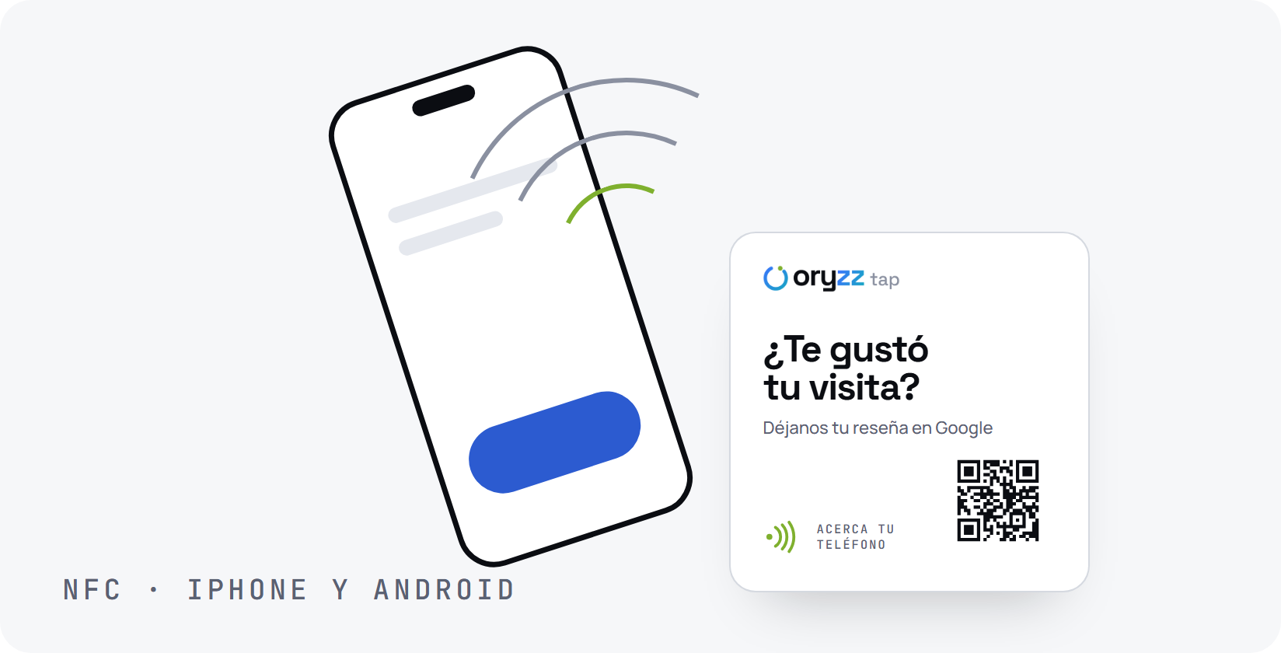
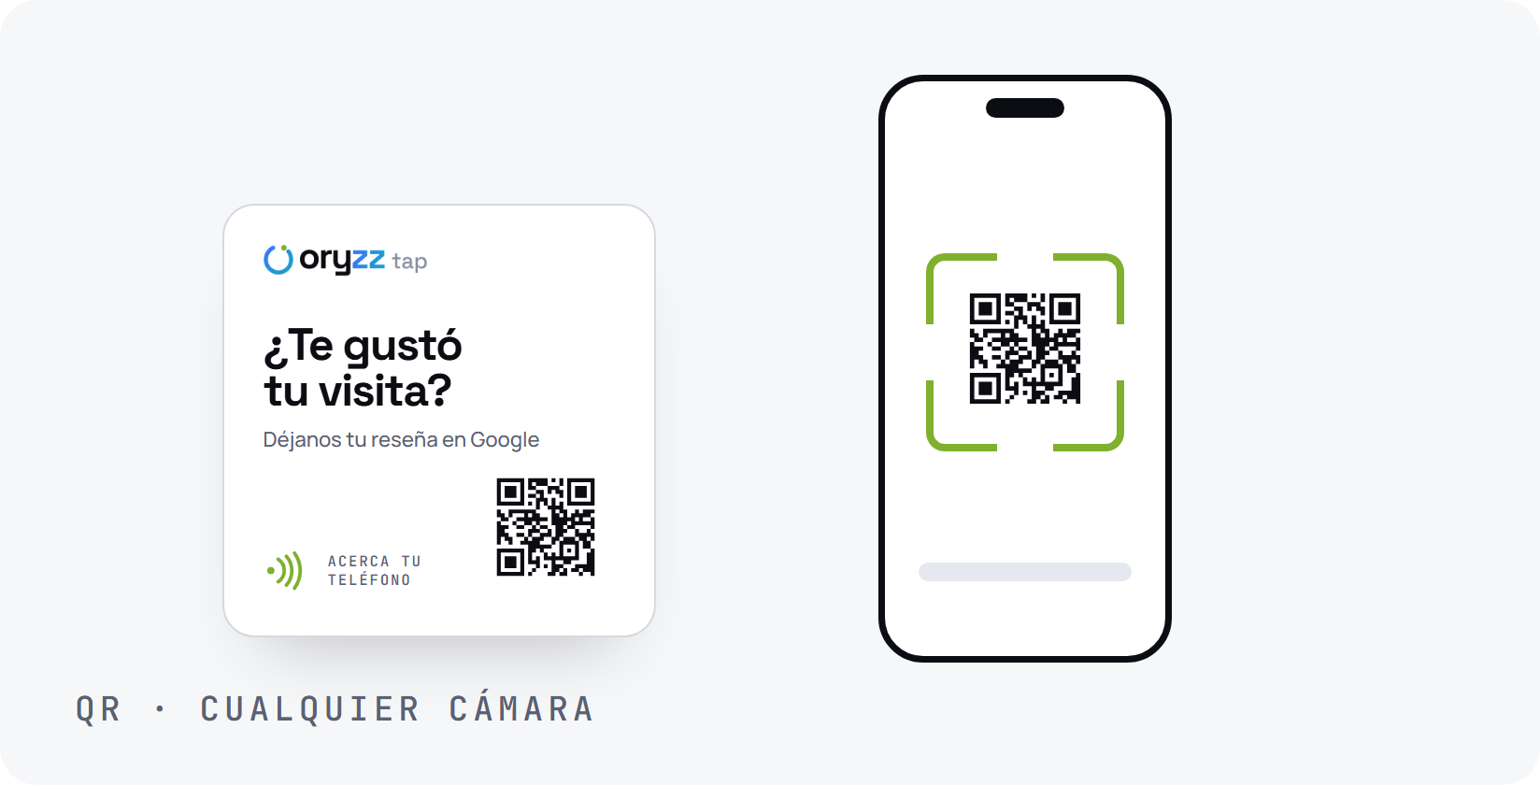
Acerca el teléfono y ocurre
CÓMO FUNCIONA
01 · TOQUE NFC
02 · CÓDIGO QR
Acerca el teléfono
O escanea el código
El chip NFC abre tu enlace al instante. No necesita batería ni app.
Para teléfonos sin NFC: la cámara lee el QR y abre el mismo enlace.

Slide 5
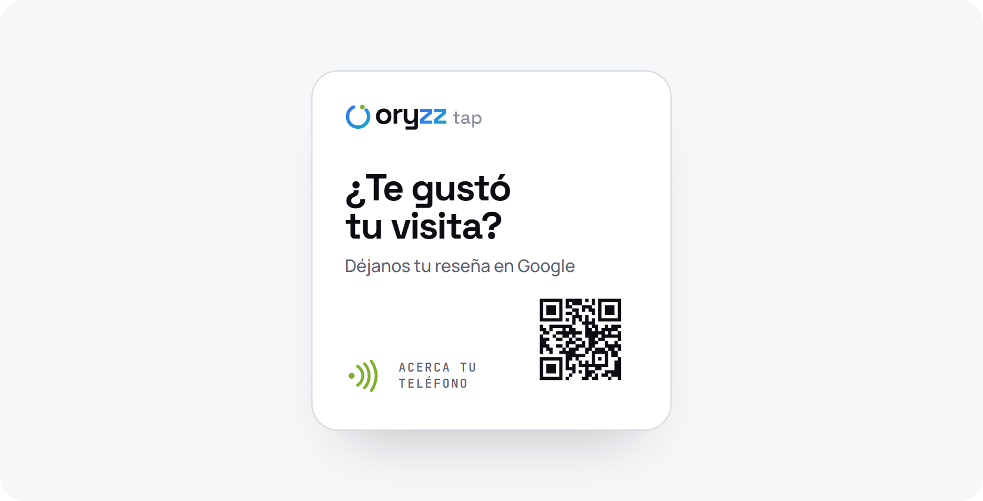
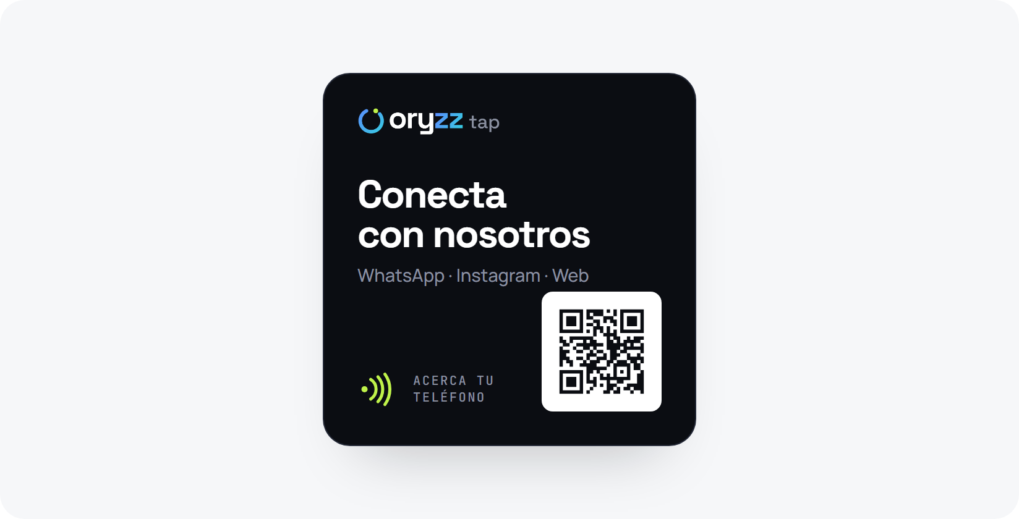
Dos líneas, un mismo gesto
LÍNEAS DE PRODUCTO
LÍNEA 01
LÍNEA 02
Reseñas Google
Oryzz Pro
Abre tu ficha para dejar la reseña. Más valoraciones, mejor posición en Maps.
Abre tu perfil con WhatsApp, redes y web en un solo enlace. Para mostrador, tarjeta o mesa.

Slide 6
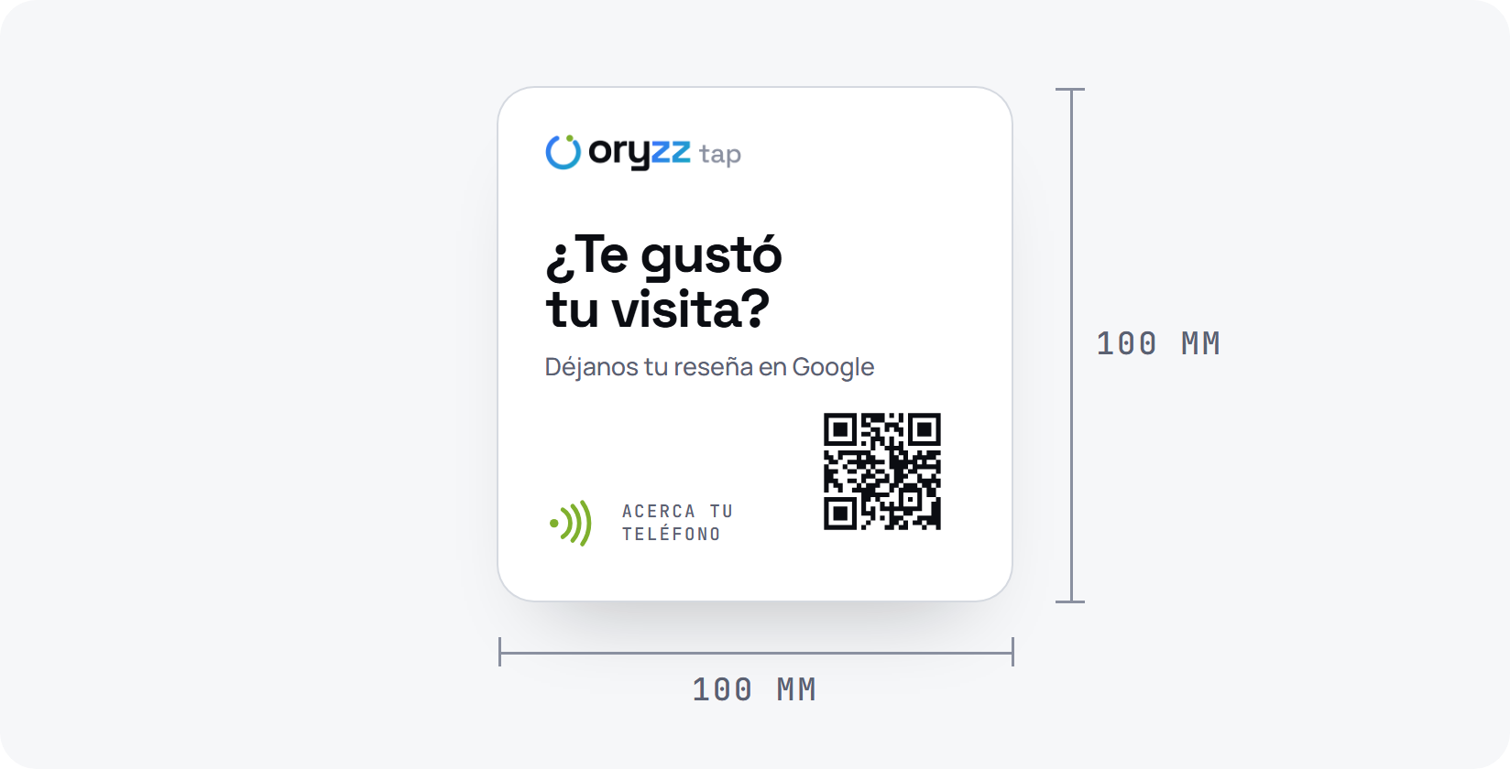
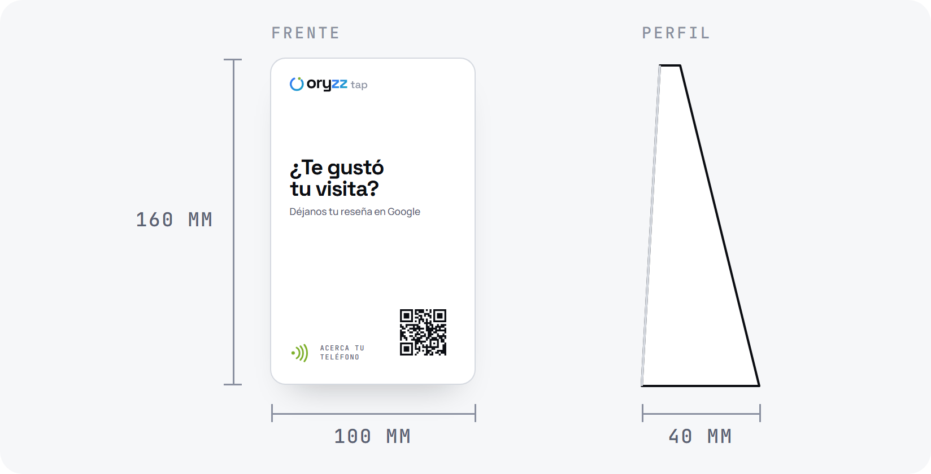
Placa o stand, según dónde lo pongas
FORMATOS
PLACA · 10 × 10 CM
STAND · 10 × 16 × 4 CM
Para pared, puerta o caja
Para mostrador o mesa
Adhesiva y discreta. Ideal junto a la caja o a la salida.
Se sostiene sola y queda a la vista del cliente mientras paga.

Slide 7
Listo en 4 pasos
ACTIVACIÓN
Pide
Enlaza
Recibe
Prueba
Elige formato y línea en shop.oryzz.com.
Nos pasas el enlace de tu ficha de Google o de tu perfil.
Te llega la placa programada con NFC y QR.
La colocas y la pruebas con tu teléfono. Nada más.

Slide 8
Pago único. Sin mensualidades.
PRECIOS · EJEMPLO
Precios de ejemplo en pesos colombianos (COP). Vigentes en shop.oryzz.com.
RESEÑAS GOOGLE
MÁS ELEGIDO
ORYZZ PRO
Placa 10 × 10
Stand de mesa
Perfil Oryzz Pro
$89.000
$119.000
$149.000
COP · pago único · ejemplo
COP · pago único · ejemplo
COP · pago único · ejemplo
NFC + QR a tu ficha
Adhesivo incluido
Envío en Colombia
NFC + QR a tu ficha
10 × 16 × 4 cm
Envío en Colombia
Placa o stand
WhatsApp, redes y web
Envío en Colombia

Slide 9
Donde tu cliente
ya está contento
DÓNDE FUNCIONA
En el mostrador, en la mesa o a la salida: justo cuando termina la experiencia.
Restaurantes y cafés
Clínicas y consultorios
Peluquerías y estética
En la mesa o junto a la caja, cuando llega la cuenta.
En recepción, al salir de la cita.
En el tocador, con el resultado recién hecho.
Gimnasios
Hoteles
Tiendas
En la entrada, para reseñas y para compartir el perfil.
En la recepción y en la habitación.
Junto al datáfono, mientras el cliente paga.

Slide 10
Pide tu placa.
Suma reseñas.
PEDIDOS
Empresas y volumen: pedidos@oryzz.com
shop.oryzz.com →
ENVÍOS EN COLOMBIA

Slide 11
Gracias.
TU NEGOCIO. A UN TOQUE.
oryzz.com/tap
pedidos@oryzz.com
@oryzztap · TikTok @oryzz.tap

